Slide 1
История искусственного интеллекта
Дисциплина: История и методология науки и техники
Выполнил студент: Смирнов М.И (гр. 13541/1)

Slide 2
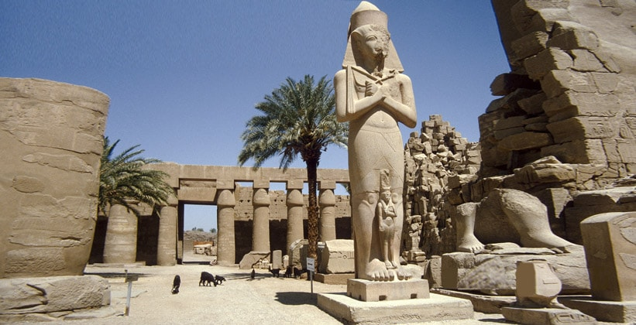
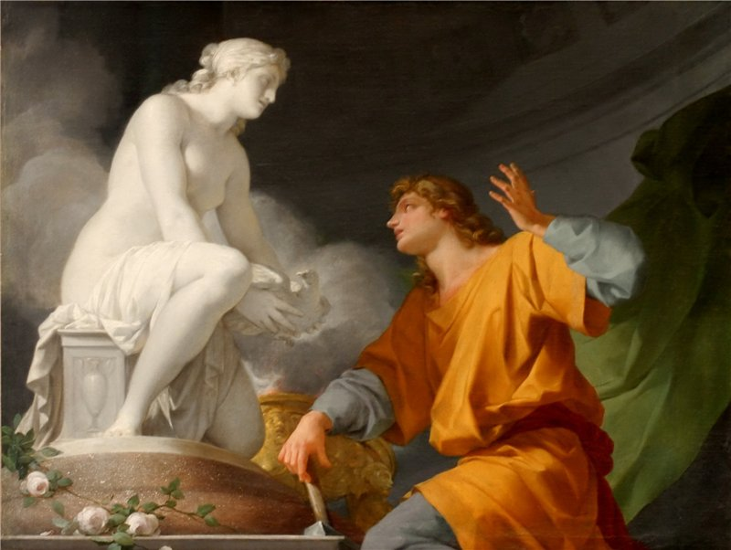
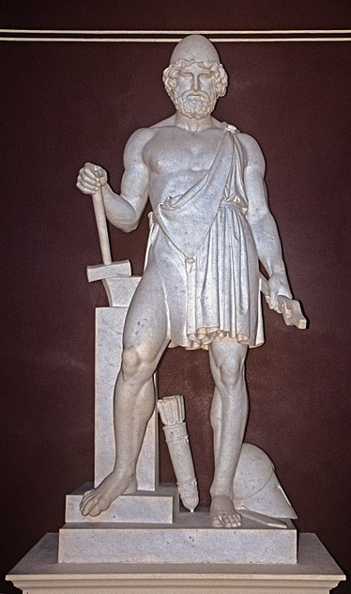
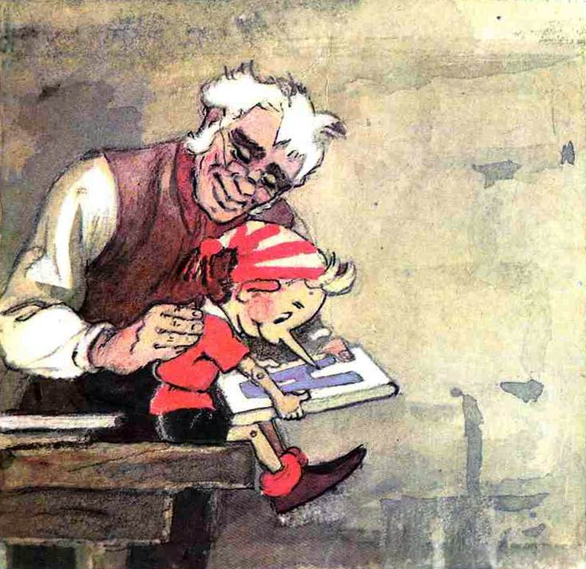
Предпосылки

Slide 3
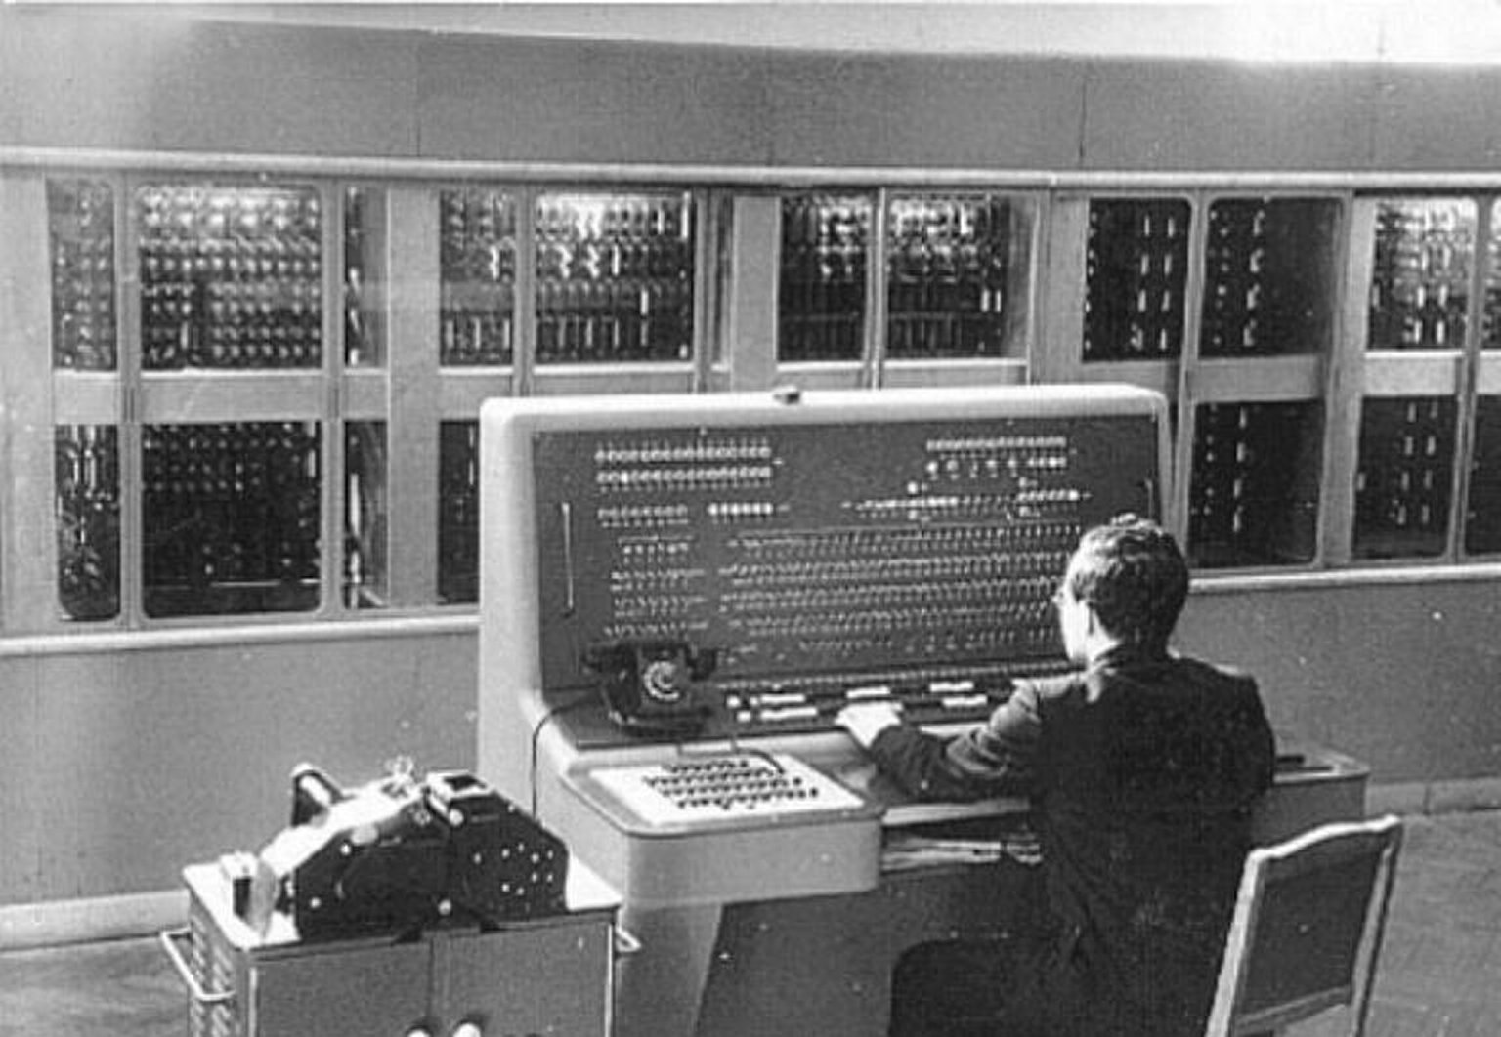
Искусственный интеллект в современном мире
40-е годы XX века – создание ЭВМ
50-е годы XX века –
предложен термин
“искусственный интеллект”
60-е годы XX века –
зарождению эвристического программирования

Slide 4
Эвристическое программирование
Эвристика – это не обоснованное правило, которое позволяет уменьшить количество подбора верного варианта в пространстве потенциальных ответов.
Эвристическое программирование – это программирование, занимающееся разработкой плана действий на основе аналогичных или прецедентных случаев. Можно сказать, что в истории искусственного интеллекта 50-60гг. XX века главной задачей стал поиск универсального алгоритма для решения задач разнообразной направленности.

Slide 5
Экспертные системы
Экспертная система — компьютерная система, способная частично заменить специалиста-эксперта в разрешении проблемной ситуации.
«MYCIN»
«DENDRAL»

Slide 6
Идея машинного обучения
Обучающая программа
Примеры данных с закономерностями
Модель закономерности
Поиск закономерностей в новых данных

